Slide 1
Работа с аналитической информационной системой
«Конструктор»

Slide 2
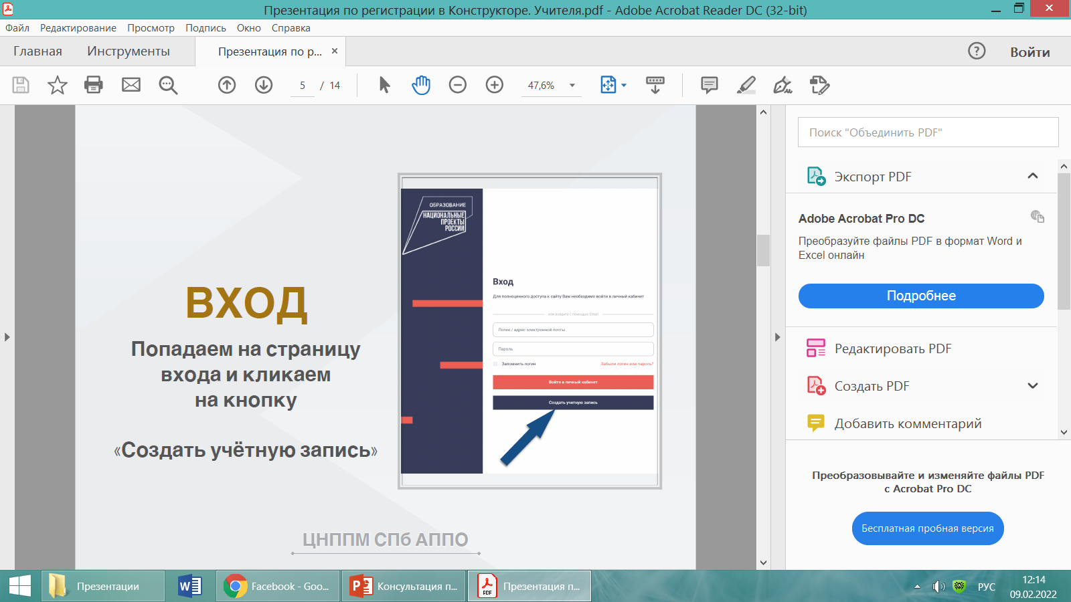
https://iom.spbappo.ru
Регистрируемся и проходим тестирование только с компьютера

Slide 3
Что вносим в конструктор:
ФИО полностью, только на русском языке, например: Иванова Мария Ивановна
Адрес электронной почты, на которую в дальнейшем будет приходить информация от системы
Контактный телефон
Квалификационная категория, педагогический стаж
Место работы и должность (учитель, старший воспитатель или воспитатель ДОУ)

Slide 4
Выбираем предмет по должности «Учитель»:
начальная школа,
английский, немецкий, французский языки,
русский язык и другие предметы.
Тестов нет для предметов:
астрономия, литература,
иностранный язык (кроме основных распространенных иностранных языков),
воспитатель ГПД,
управленческий состав ОУ.

Slide 5
Проходим тестирование:
Три теста по должности «Учитель»:
- предметный,
- методический,
- психолого-педагогический.
Два теста по должности «Воспитатель»:
- предметный,
- психолого-педагогический.
ТЕСТИРОВАНИЕ ПОВТОРНО ПРОЙТИ НЕЛЬЗЯ!

Slide 6
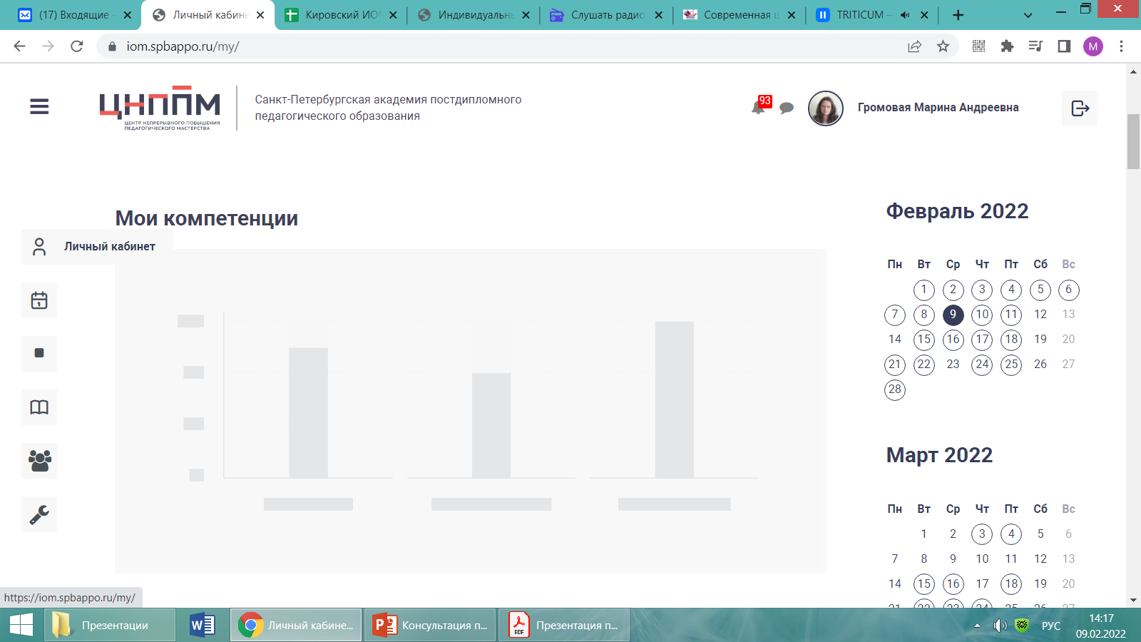
Как начать тестирование?
Для прохождения диагностики Вам необходимо зайти в систему; перейти в личный кабинет; нажать на красную кнопку «Пройти входное тестирование» выбрать необходимый тест и нажать на кнопку «Начать».

Slide 7
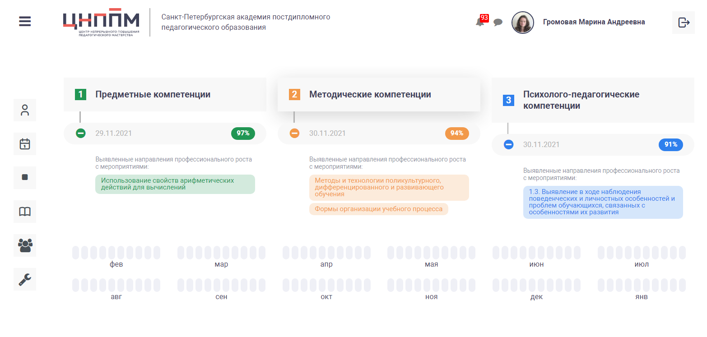
Как выглядят пройденные тесты по должности «Учитель»

Slide 8
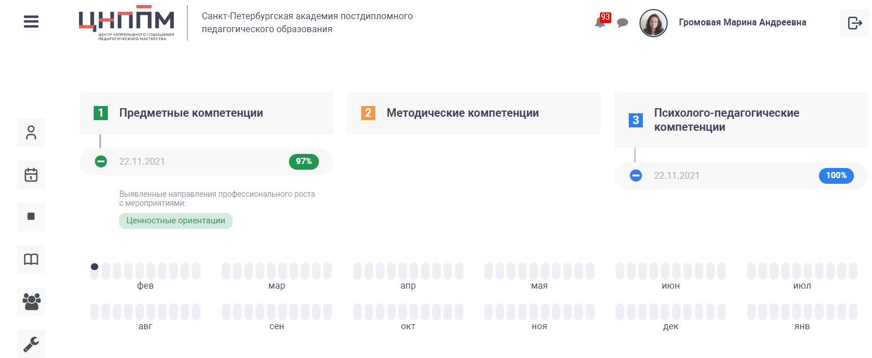
Как выглядят пройденные тесты по должности «Воспитатель»

Slide 9
Что делать после прохождения тестирования
Записаться самостоятельно на мероприятия для уменьшения выявленных дефицитов по каждому из пройденных тестов.
Посетить мероприятия предложенные районным тьютором (семинары, мастер-классы и тд).
Посетить мероприятия, предложенные системой (выбрать самостоятельно из предложенных).
ВАЖНО!
РЕЗУЛЬТАТЫ ТЕСТИРОВАНИЯ ПЕДАГОГА
НИКУДА НЕ ПЕРЕДАЮТСЯ И НИГДЕ НЕ ОЗВУЧИВАЮТСЯ! ЭТО ЗАКРЫТАЯ ИНФОРМАЦИЯ, КОТОРАЯ ДОСТУПНА ТОЛЬКО ПЕДАГОГУ И РАЙОННОМУ ТЬЮТОРУ!

Slide 10
Из чего складывается индивидуальный образовательный маршрут (ИОМ):
Пройдены районные мероприятия по каждому из выявленных дефицитов по результатам тестирования
- у учителей три мероприятия (три теста)
- у воспитателей два мероприятия (два теста)
Пройдены мероприятия, назначенные тьютором
Пройдены мероприятия, предложенные системой (не менее двух)

Slide 11
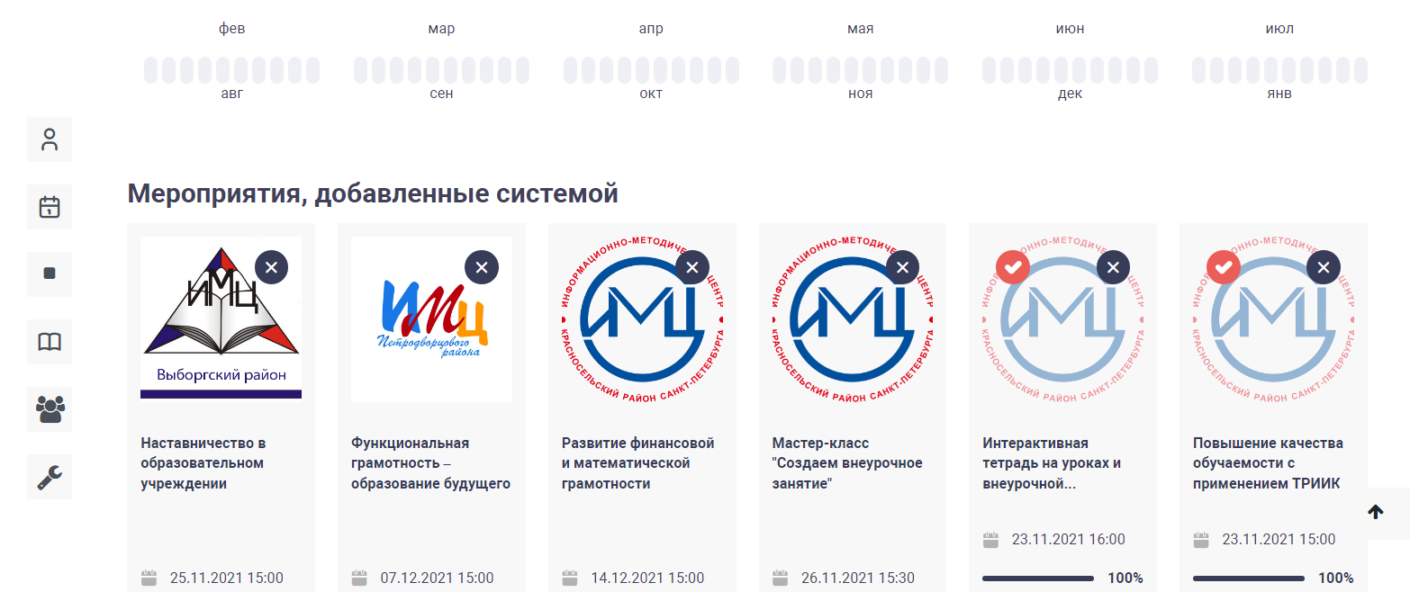
Как выглядят пройденные мероприятия

Slide 12
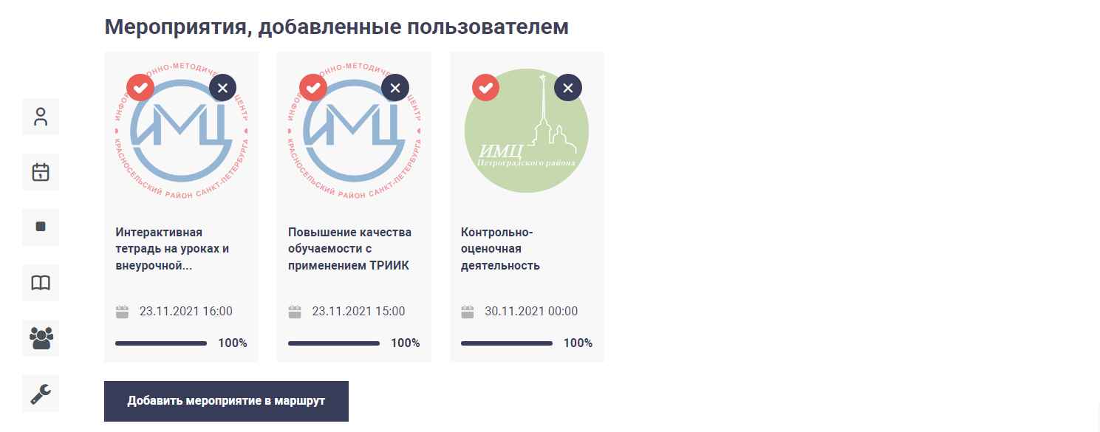
Как выглядят пройденные мероприятия

Slide 13
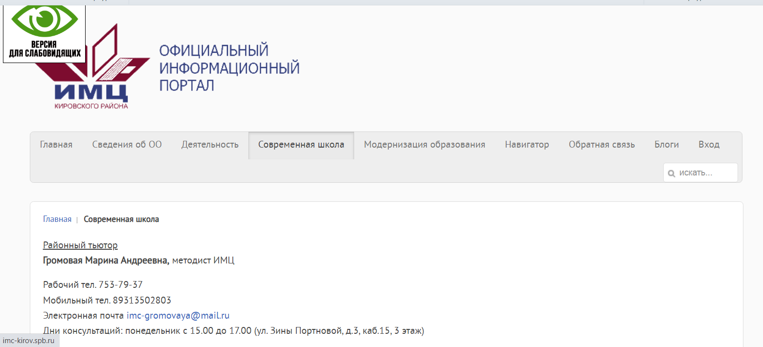
Контактная информация

Slide 14
ОПРЕДЕЛИТЬ ОТВЕТСТВЕННОГО В ОУ ЗА РАБОТУ
С АИС «КОНСТРУКТОР»
2. ОТВЕТСТВЕННЫЙ ОТЧИТЫВАЕТСЯ РУКОВОДИТЕЛЮ ЗА ПРОДЕЛАННУЮ РАБОТУ
3. СПИСКИ ЗАРЕГИСТРИРОВАННЫХ ПЕДАГОГОВ БУДУТ НАПРАВЛЕНЫ В ОУ
4. ДО 4 МАРТА 2022 НЕОБХОДИМО ОТ КАЖДОГО ОУ 4-М ПЕДАГОГАМ ПРОЙТИ МЕРОПРИЯТИЯ ДЛЯ ПОДГОТОВКИ К ЗАКРЫТИЮ ИХ ИОМ:
СКРИНЫ ВСЕХ ПРОЙДЕННЫХ МЕРОПРИЯТИЙ
НЕОБХОДИМО ПРИСЛАТЬ НА ПОЧТУ
РАЙОННОГО ТЬЮТОРА
imc-gromovaya@mail.ru

